Slide 1
令和５年度
情報セキュリティマネジメント試験
科目 A・B 公開問題

Slide 2
注意！
IPAで公開されているのは、
60問のうち15問だけとなります

Slide 3
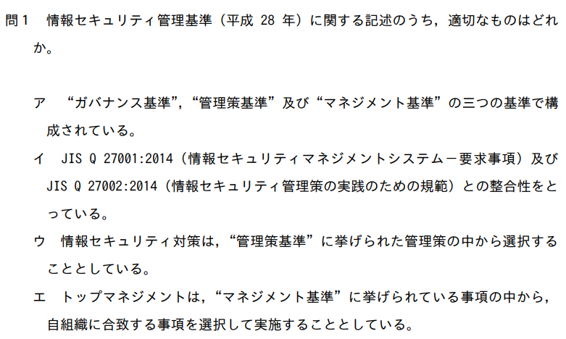

Slide 5
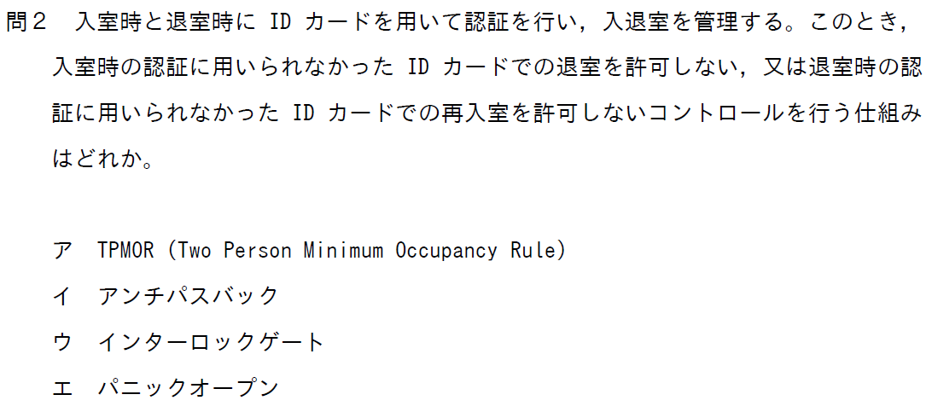

Slide 7
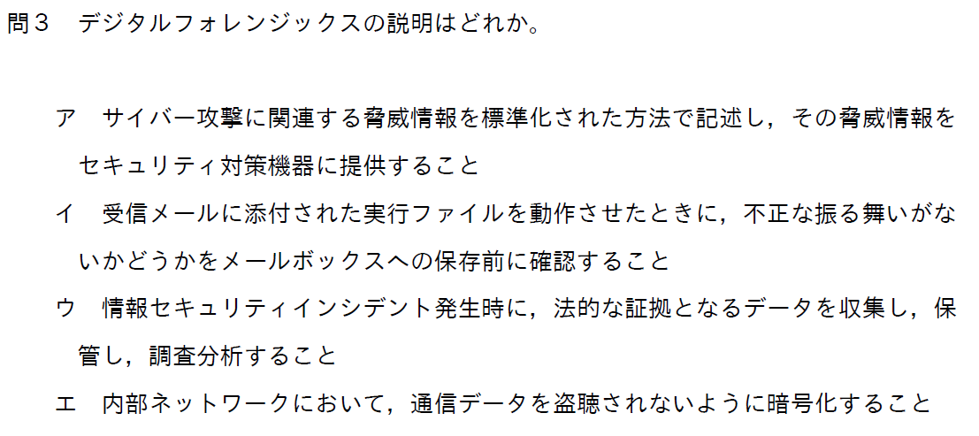

Slide 9
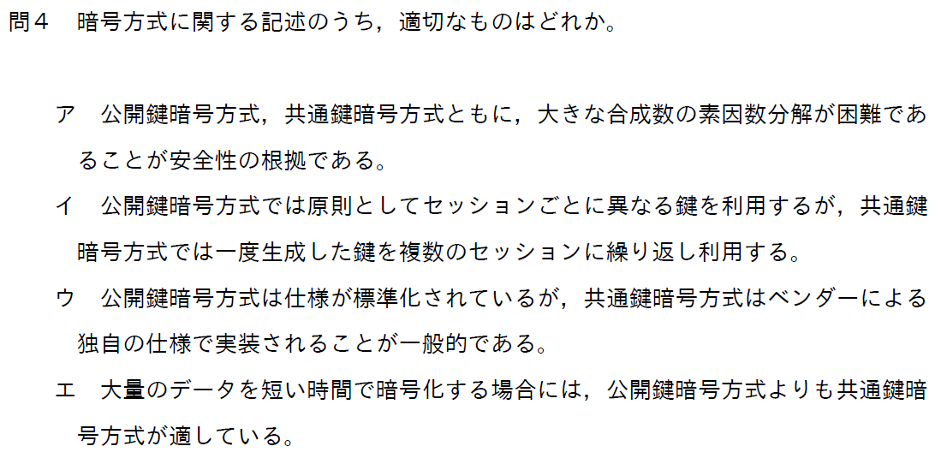

Slide 11
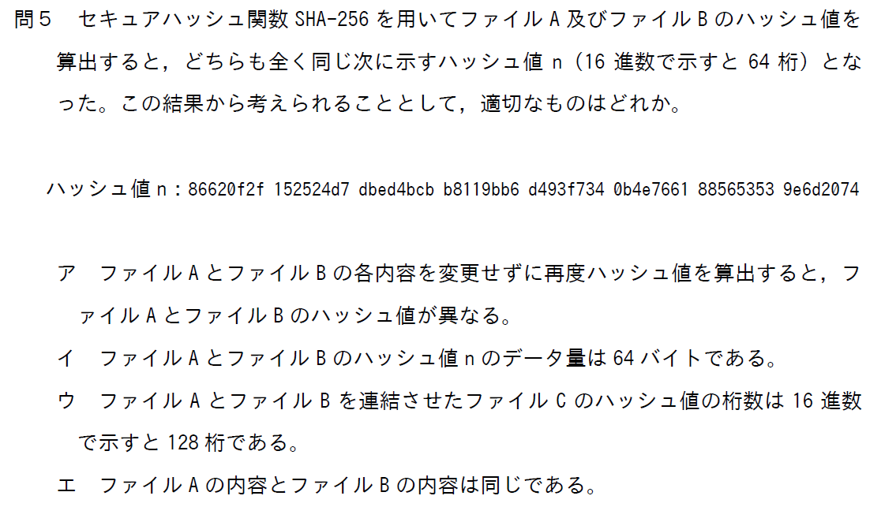

Slide 13
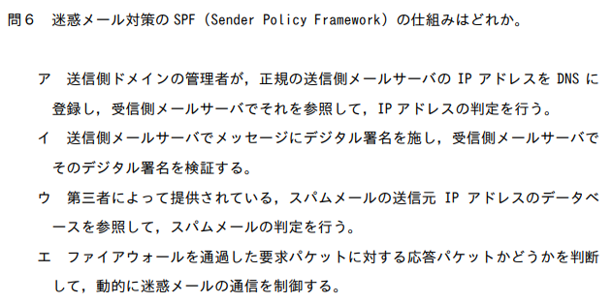

Slide 14
⇒ DKIM
⇒ DNS Blacklist
⇒ダイナミックパケットフィルタリング

Slide 15
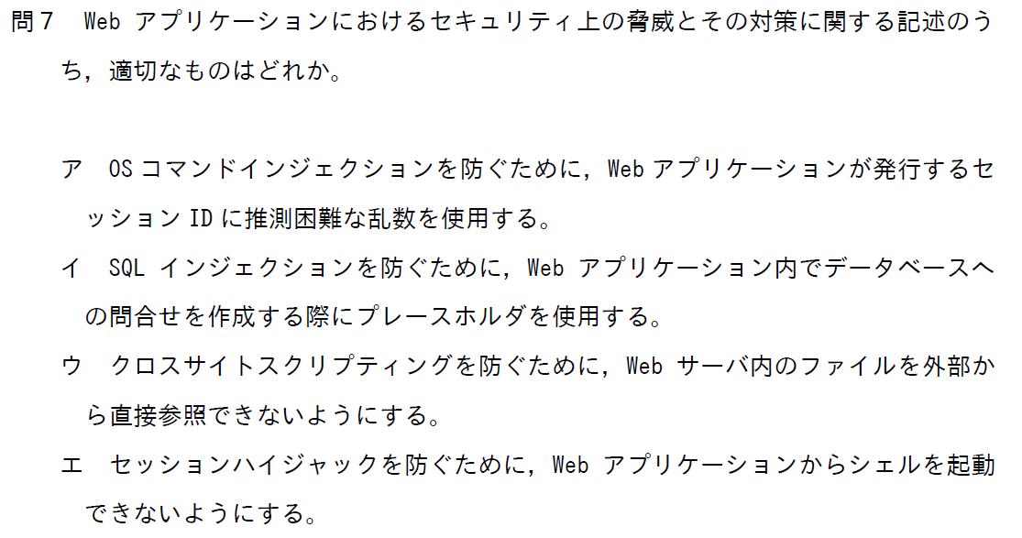

Slide 17
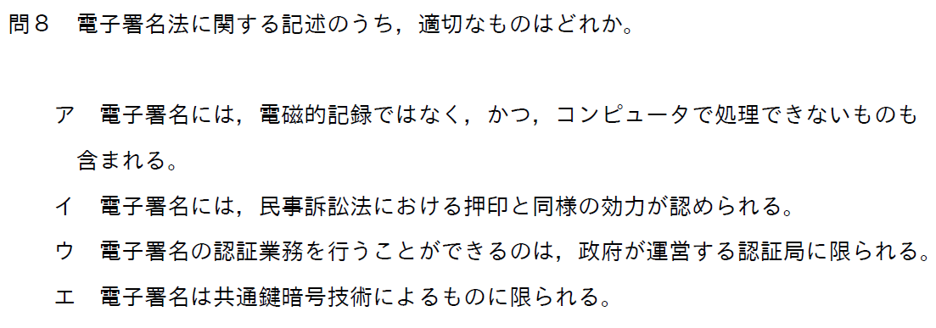

Slide 19
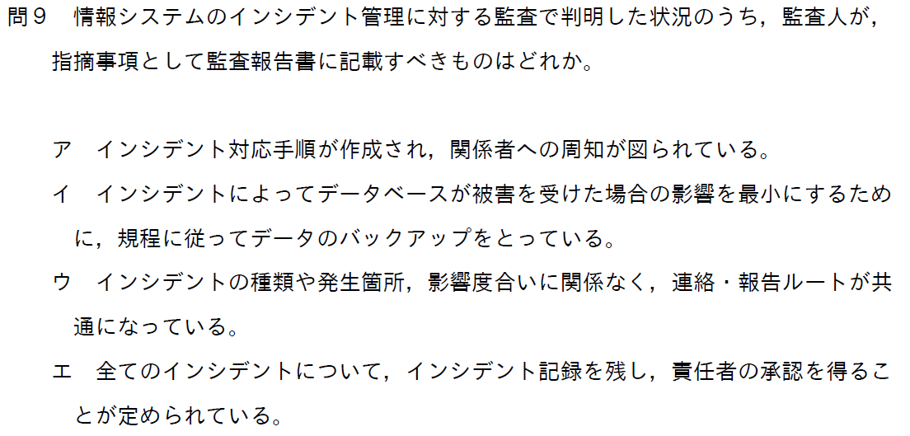

Slide 21
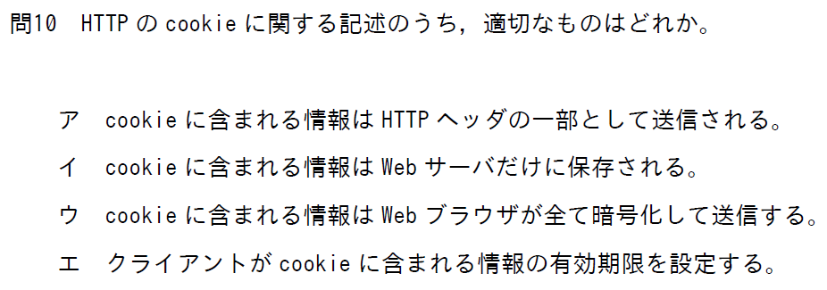

Slide 23
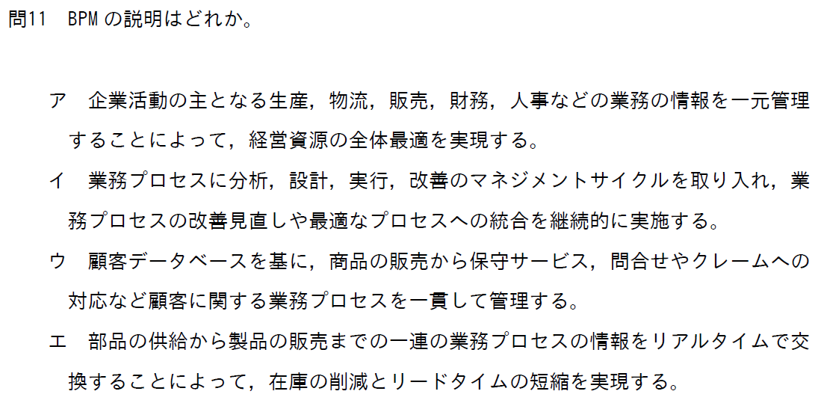

Slide 24
⇒ Business Process Management
⇒ ERP
⇒ CRM
⇒ SCM

Slide 25


Slide 26
⇒ Fishbone Diagram

Slide 27
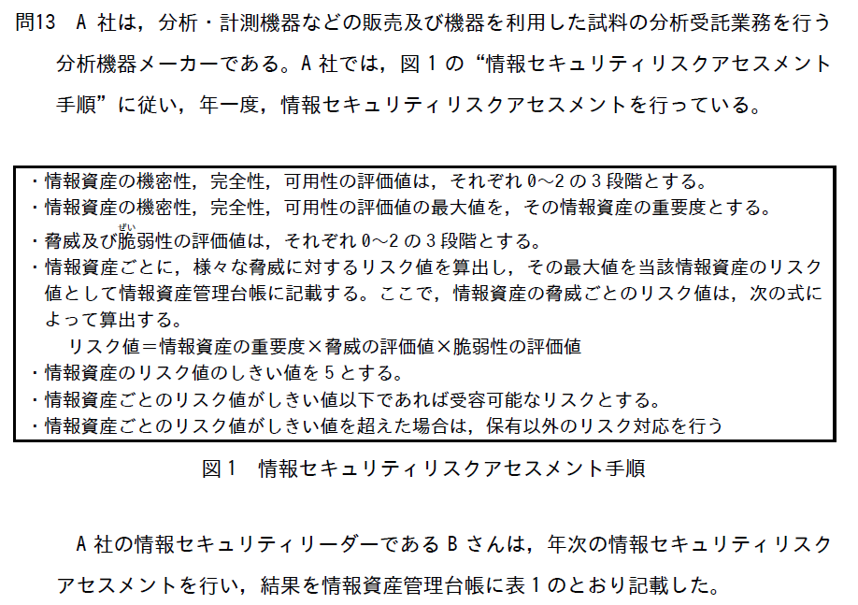

Slide 28
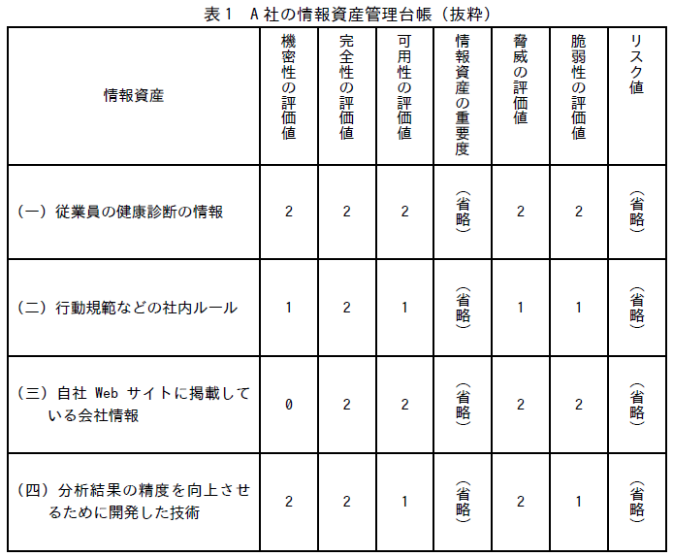
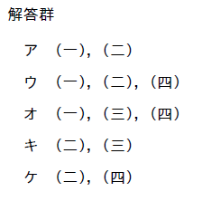
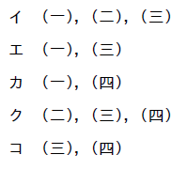

Slide 29
２
8
２
2
２
8
２
4

Slide 30
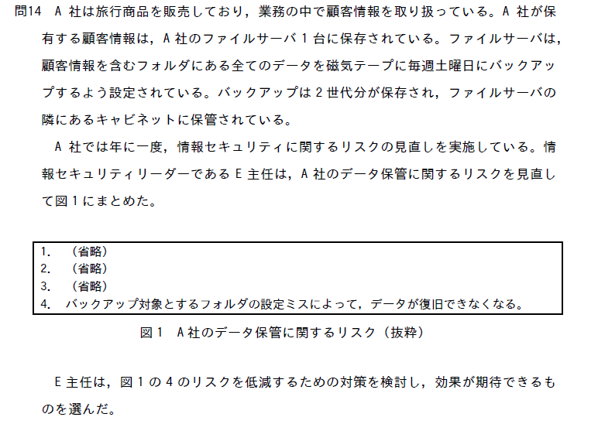

Slide 31
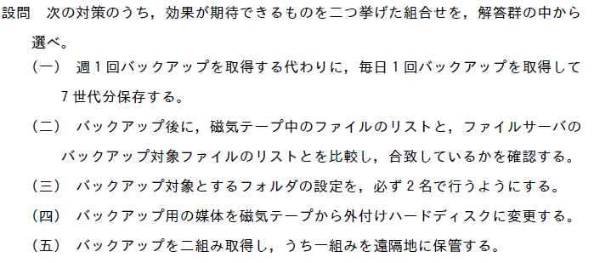


Slide 33
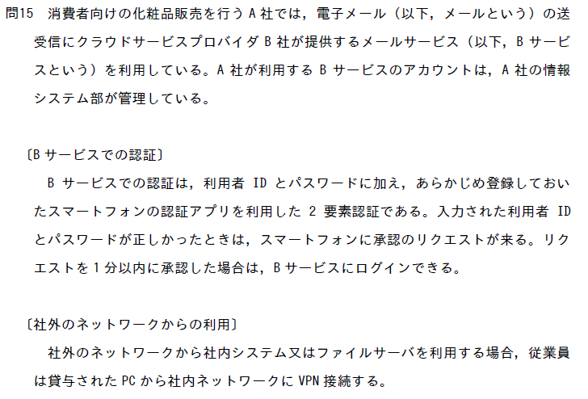

Slide 34
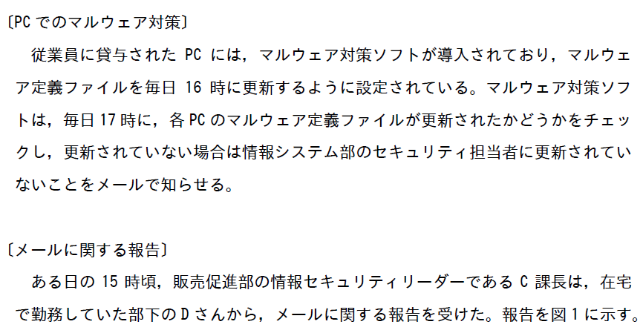

Slide 35
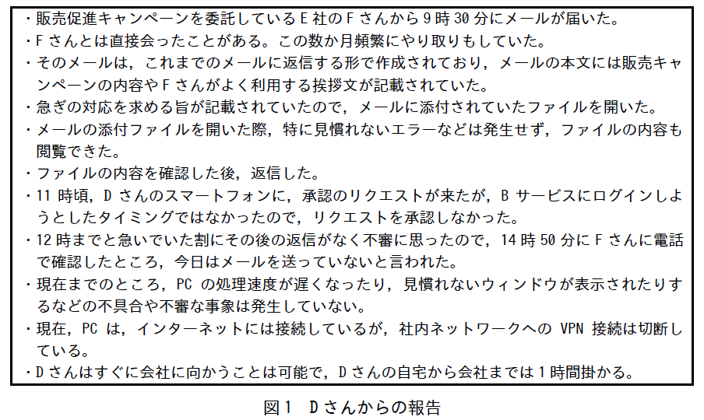

Slide 36
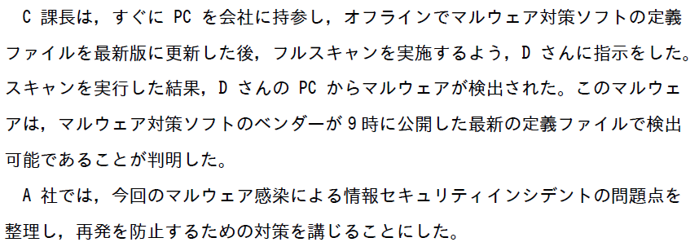

Slide 37
